Slide 1
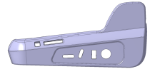
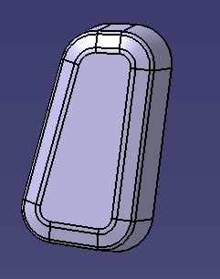
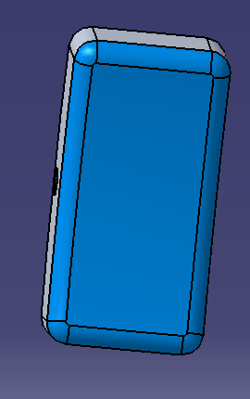
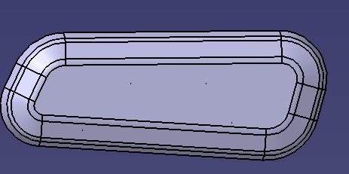
塑料件清单
序号 | 件号 | 件名 | 简图 | 备注
1 | SHT0015777 | 电动驾驶员左侧罩壳
2 | SHT0015748 | 底支架前罩壳
3 | SHT0015747 | 底支架左罩壳
4 | SHT0016168 | 靠背开关按钮帽
5 | SHT0016169 | 侧翼腰脱开关
6 | SHT0016167 | 滑轨及高度调节按钮

